Slide 1
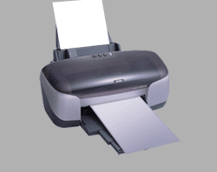
আজকের পাঠে সবাইকে স্বাগতম

Slide 2
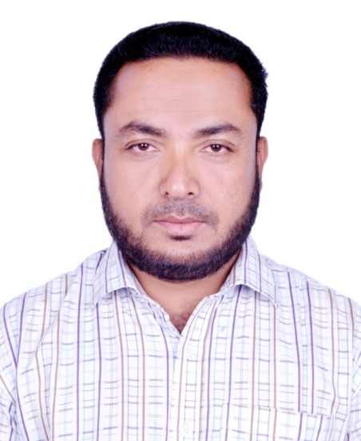
শিক্ষক পরিচিতি
পাঠ পরিচিতি
শ্রেণিঃ ৬ ষষ্ঠ
বিষয়ঃ তথ্য ও যোগাযোগ প্রযুক্তি
অধ্যায়ঃ দ্বিতীয়
মোঃ রুকুনুজ্জামান ব্যাপারী
সহকারি শিক্ষক (কৃষি শিক্ষা)
হলোখানা দ্বিমূখী উচ্চ বিদ্যালয়
কুড়িগ্রাম সদর, কুড়িগ্রাম।
Email- rubel_kurigram@yahoo.com
rubel.kuri.1979@gmail.com

Slide 3
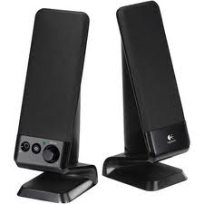
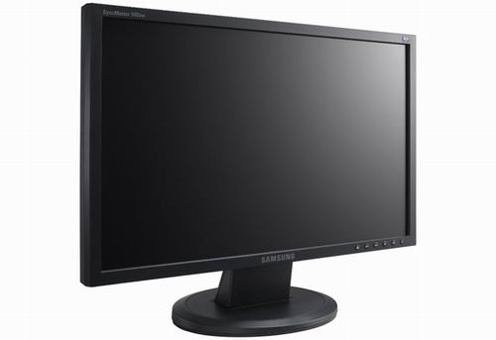
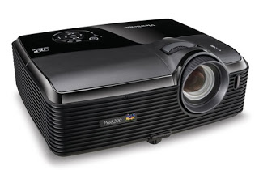
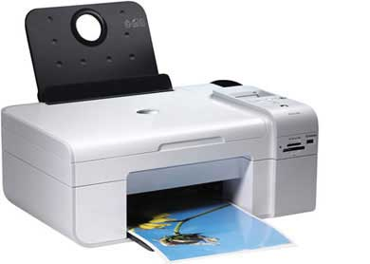
তোমরা কি জান ছবিগুলোর নাম কী?কী?

Slide 4
আজকে আমরা শিখব
আউটপুট ডিভাইস

Slide 5
শিখনফল
এ পাঠ শেষে শিক্ষার্থীরা,
১, আউইপুট ডিভাইস কি তা বলতে পারবে ,
২,মাল্টিমিডিয়া প্রজেক্টর কি কি কাজে ব্যবহার হয় তা লিখতে পারবে,
৩, প্রিন্টার ও প্লটার দিয়ে কি ভাবে প্রিন্ট করা যায় তা ব্যাখা করতে পারবে।

Slide 6
নীচের ছবিগুলি দেখি
প্রেরিত তথ্য প্রক্রিয়াকরণের পর যে যন্ত্রগুলোর মাধ্যমে তার ফলাফল বের করা হয় তাকে আউটপুট ডিভাইস বলে ।

Slide 7
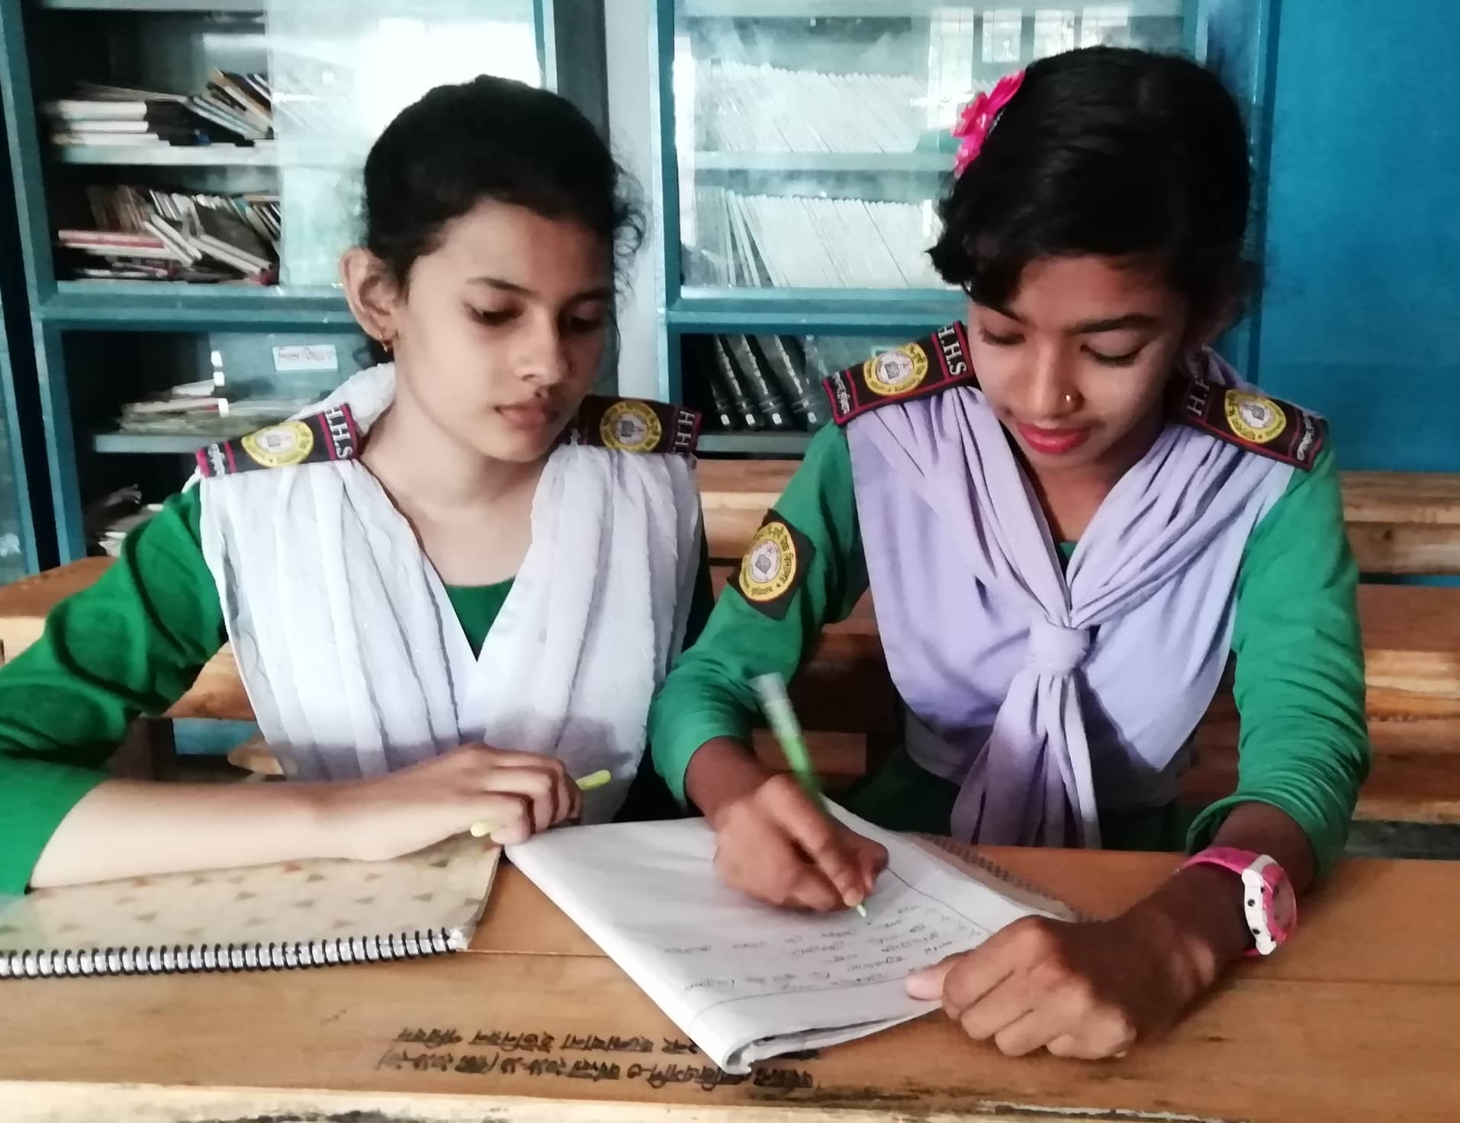
একক কাজ
আউটপুট কি ?

Slide 8
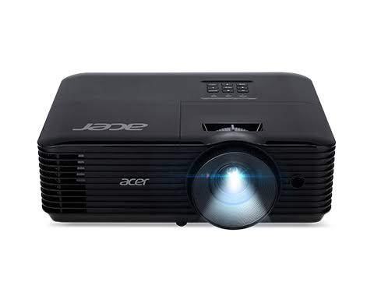
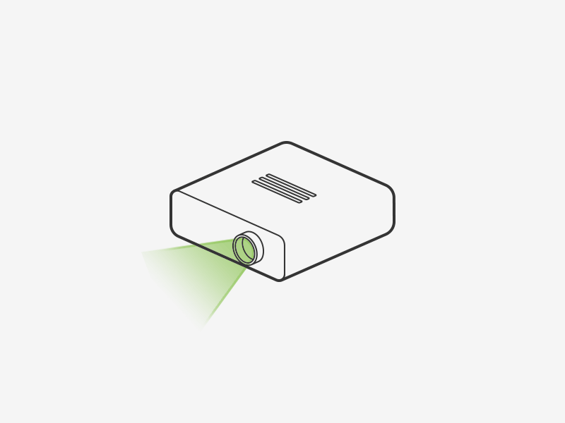
নিচের ছবিটি লক্ষ্য করি
মাল্টিমিডিয়া প্রজেক্টর

Slide 9
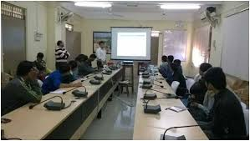
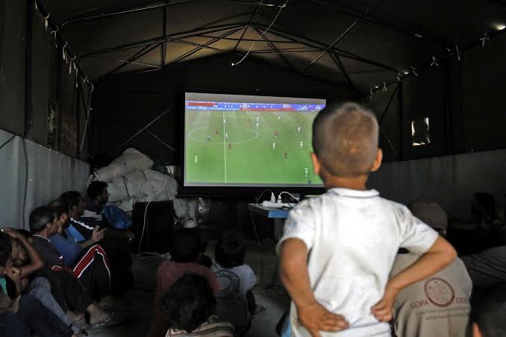
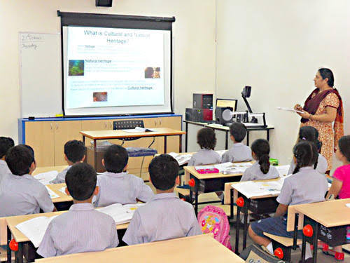
তোমরা কি বলতে পারবে মাল্টিমিডিয়া প্রজেক্টর ব্যাবহার করে কী কী করা যায়?
সেমিনারে কোনো কিছু উপস্থাপন করা যায়।
ওয়ার্ল্ড কাপ খেলা মনিটরের দৃশ্যটি বড় করে দেখানো যায।
মাল্টিমিডিয়া প্রজেক্টর দ্বারা ক্লাসে পাঠ প্রদর্শন করা যায়।

Slide 10
জোড়ায় কাজ
মাল্টিমিডিয়া প্রজেক্টরে কী কী দেখানো হয় লিখ।

Slide 11
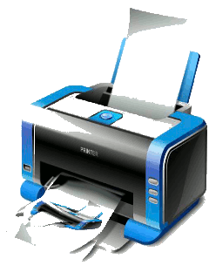
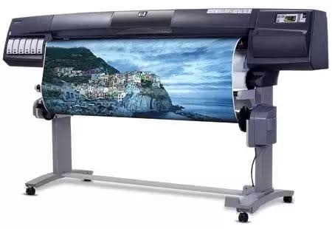
নীচের ছবি দেখ
প্রিন্টার হল সাধারন মাপের বই ছাপানো কাজে ব্যবহার করা হয়। চিঠিপত্র ছাপানোর কাজে ব্যবহার করা হয়।
ব্যানার প্রোস্টারের কাজে প্লটার প্রিন্টার ব্যবহার করা হয়।
প্লটার হল বিজ্ঞাপণ ছাপানো কাজে ব্যবহার করা হয়।

Slide 12
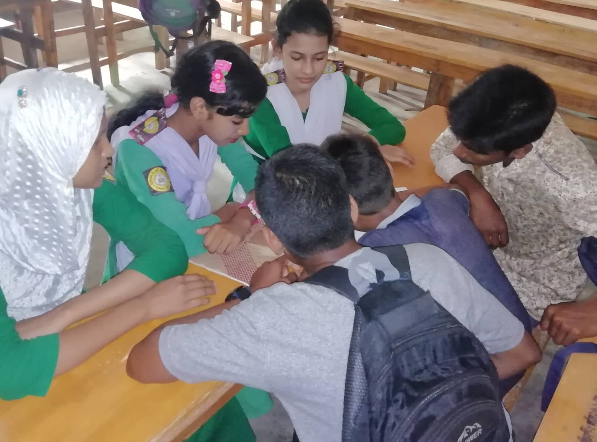
দলীয় কাজ
প্রিন্টার ও প্লটার এর মধ্যে পার্থক্য কি তা আলোচনা কর ?

Slide 13
মূল্যায়ন
১,আউটপুট ডিভাইস কী ?
২, প্লটার কি কি কাজে ব্যবহার হয় ?

Slide 14
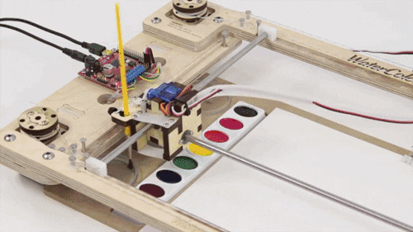
বাড়ির কাজ
প্লটার কি কি কাজে ব্যবহার হয় তার দশটি কাজের বর্ননা দাও

Slide 15
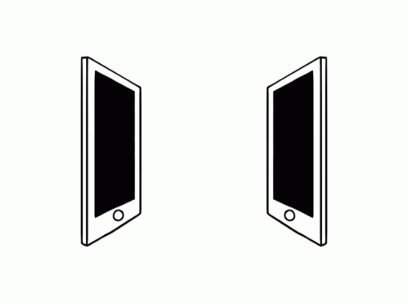
ধন্যবাদ

